Slide 1
Учимся разрешать
конфликты

Slide 2
Цель : формирование у учащихся компетентностей в области преодоления конфликтных ситуаций.
Задачи:
Воспитание чувства уважения друг к другу;
улучшение взаимоотношений в классе;
ознакомить учащихся с видами конфликтов и причинами их возникновения;
формирование умения решать конфликтные ситуации;
профилактика агрессивного поведения учащихся младшего школьного возраста в школе.

Slide 3
Конфликт (от лат. coпflictus - столкновение), согласно толковому словарю, трудноразрешимое противоречие, связанное с противоборством и острыми эмоциональными переживаниями. В основе любого конфликта лежит ситуация, включающая либо противоречивые позиции сторон по какому-либо поводу, либо противоположные цели и средства их достижения в данных обстоятельствах, либо несовпадение интересов, желаний партнёров.

Slide 4
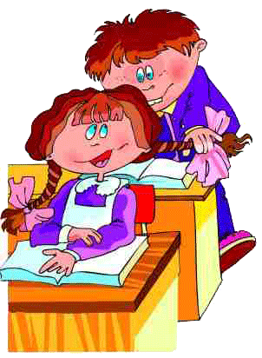
Причины конфликтов:
Противоречия между интересами, взглядами.
Противоборство между лидерами, между отдельными группами в коллективе.
Особенности темперамента, восприятия, убеждений.
Ошибки в общении (неумение слушать, правильно задавать вопросы, проявлять эмпатию (умение сопереживать чувствам собеседника), реагировать на критику).

Slide 5
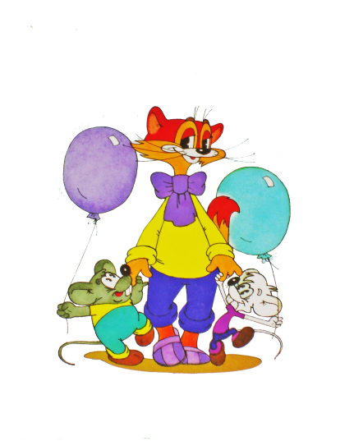
Результаты конфликтов:
1) Победа – поражение – одна сторона удовлетворена, но другая не удовлетворена.
2) Поражение – поражение – обе стороны не удовлетворены результатом.
3) Победа – победа – обе стороны приходят к согласию.

Slide 6
1) Не прерывайте. Слушайте. 2) Не делайте предположений. 3) Не переходите на личности и не оскорбляйте. 4) По-настоящему работайте над решением проблемы. Предлагайте множество решений конфликта, пока не достигните соглашения, которое устроит вас обоих. 5) Закончите на позитивной ноте.
Правила управления конфликтом:

Slide 7
1) «Пострадавший» должен сказать, что хочет спросить. Например: «Я хочу выяснить то-то и то-то, почему вы поступили так-то и не сделали того-то?» 2) Говорите о сути дела, а не вокруг да около. Обязательно отреагируйте на высказанное недоразумение, критику. Изложите свое мнение конкретно и четко. 3) Признайте свою ошибку или докажите обратное. Найдите у другого что-нибудь приятное, положительно его характеризующее.
План разрешения споров.

Slide 8
1) Как вы думаете, почему нужно "остановиться" в начале развития конфликтной ситуации? 2) Как вы понимаете высказывание: "Дай себе немного времени, чтобы оценить ситуацию"? 3) Определите ключевые слова высказывания: "Откажись от установки: победа любой ценой". 4) Почему важно думать о последствиях выбора поведения.
Задание: Ответить на следующие вопросы.

Slide 9
1) Описание конфликта. Какая проблема послужила "толчком" к возникновению конфликта? 2) Участники конфликта: действия одной стороны конфликта, действия другой стороны конфликта. 3) В чем суть конфликта? 4) Можно ли было остановить перерастание проблемы в конфликт? В какой момент? 5). Что помешало остановить перерастание проблемы в конфликт? 6). Какой способ разрешения конфликта вы считаете наиболее эффективным в данной ситуации и почему? 7). Подумайте над последствиями выбора вариантов поведения:
Анализ конфликтной ситуации:

Slide 10
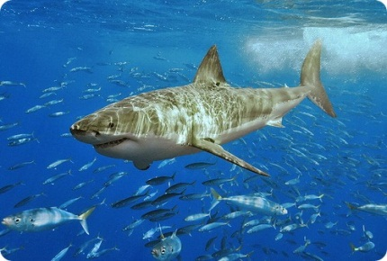
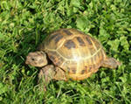
Варианты поведения в конфликтных ситуациях:
Стратегия поведения | Характеристика стратегии
Конкуренция, соперничество («акула») | Стремление добиться удовлетворения своих интересов в ущерб другому.
Сотрудничество («сова») | Выбор альтернативы, максимально отвечающей интересам обеих сторон.
Компромисс («лиса») | Выбор, при котором каждая сторона что-то выигрывает, но что-то и теряет.
Избегание, уклонение («черепашка») | Уход от конфликтных ситуаций, отсутствие как стремления к кооперации, так и попыток достижения собственных целей.
Приспособление («медвежонок») | Принесение в жертву собственных интересов ради интересов другого.

Slide 11
Аргументы (плюсы и минусы) в пользу выбора разных стратегий поведения в конфликтах
Стратегия | Плюсы | Минусы
Избегание | Когда хочешь выиграть время, конфликт может разрешиться сам собой | Проблема остается неразрешенной
Компромисс | Когда другие стратегии неэффективны | Ты получаешь только часть того, на что рассчитывал
Сотрудничество | Когда есть время и желание разрешить конфликт удобным для всех способом | Требует много времени и сил, успех не гарантирован
Приспособление | Когда хорошие отношения для тебя важнее, чем твои интересы; когда правда на стороне другого | Твои интересы остались без внимания, ты уступил
Соревнование | Когда правда на твоей стороне; когда тебе во что бы то ни стало надо победить | Эта стратегия может сделать тебя непопулярным

Slide 12
1) Критически оценивать партнера. 2) Приписывать ему негативное поведение и нечестные намерения. 3) Демонстрировать свое превосходство. 4) Игнорировать интересы оппонента. 5) Рассматривать всю ситуацию со своей стороны (тянуть одеяло на себя). 6) Уменьшать и принижать заслуги собеседника и его вклад. 7) Преувеличивать свои заслуги. 8) Нервничать, кричать, оскорблять. 9)Напоминать об ошибках и промахах собеседника. 10).Демонстрировать недовольство партнером и обиду на него.
10 «нельзя» в конфликтной ситуации:

Slide 13
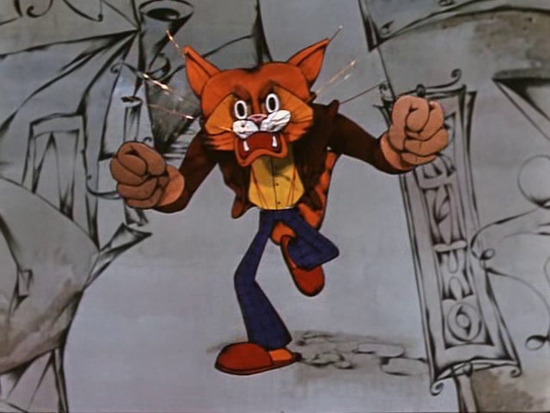
1) Дай себе минуту на размышление и, что бы ни произошло, не бросайся сразу "в бой". 2) Сосчитай до десяти, сконцентрируй внимание на своем дыхании. 3) Попробуй улыбнуться и удержи улыбку несколько минут. 4) Если не удается справиться с раздражением, уйди и побудь наедине с собой некоторое время.
Когда ты очень раздражен, разгневан…

Slide 14
Факторы бесконфликтного общения:
* Улыбка;
* Доброжелательный тон;
* Вежливость;
* Нейтральность речи;
* Приветливость;
* Заинтересованность;
* Непринуждённость жестов.

Slide 15
1. Чаще говорите вежливые слова. 2.Говорите всегда правду. Ложь не красит человека. 3.Будьте естественны в общении. 4.Не бойтесь правды, высказанной в ваш адрес . 5.Не перебивайте старших. 6. Не загрязняйте свою речь нецензурными словами. 7. Никогда не оправдывайте себя. ( Меня не понимают, не ценят). 8. Помните, по своей природе общение – это ежедневный труд.
Пожелания и памятка для учащихся:

